Slide 1
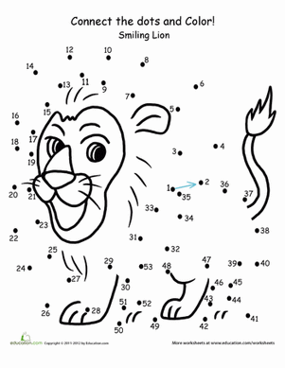
Technische Demo Digitaal Stelsel Omgevingswet
‘Connect the dots....and color!’
Resultaten 3e kwartaal 2018
Utrecht, 11-09-2018
V0.85

Slide 2
Agenda
13:00
13:15
14:30
15:00
16:15
Introductie Chris Boeije
  Keten 2: Van Idee tot Afhandeling Joyce de Jong
OW-Homepage ontwerp (door Madelein) 15 min
(homepage)
  Gebruikers Toepassingen (door Rick evt met Genetics) 10 min
  (indienen)
Keten 1b: Van Wet tot Loket Joyce de Jong
  Toepasbare Regels (door Vincent, Matthijs, Rick) 20 min
  (Werkzaamheden)
  Stelsel Integratie Proef (door Annemieke en Bart) 20 min
  (Integratie proef OZON, Toepasbare Regels, Gebruikstoepassing)
Pauze
Keten 1a: Van Plan tot Publicatie Joyce de Jong
  Viewer Regel en Kaart (door Minco) 10 min
  (nieuwe features)
  OZON (door Arie) 10 min
  (ontvlechting LVBB/OZON, informatie en presentatiemodel)
  LVBB (door Lennert) 10 min
  (valideren, publiceren, preview, API’s, aansluitomgeving)
  STOP/TPOD Praktijkrichtlijnen (door Sandra en Lindy) 15 min
  (voorbeeldbestanden)
  IHR Kwaliteitsdashboard (door Jasper) 10 min
Overig: Aansluiten op het stelsel Joyce de Jong
  Knooppunt (door Erno) 10 min
  Ontwikkelaarsportaal (door Bob) 10 min
Afsluiting
Praktijkproef 2
Praktijkproef 1
Praktijkproef 3
Praktijkproef 4

Slide 3

4
Opstellen Omgevingsdocument: structuur en gebruiksgemak
Provincie Utrecht
Praktijkproef Gemeenten
3
Oriënteren via Regels en Kaart, interbestuurlijk in één gebied, per activiteit
Provincie Gelderland
Waterschap DOD
Gemeente Heerde,
Rijkswaterstaat
1a
Checken met behulp van werkzaamheden
Praktijkproef Gemeenten
1b
Checken Registerbevraging
Rijksdienst Cultureel Erfgoed
2
Indienen, ontvangen en ophalen van de aanvraag in het eigen zaaksysteem
Waternet

Slide 5
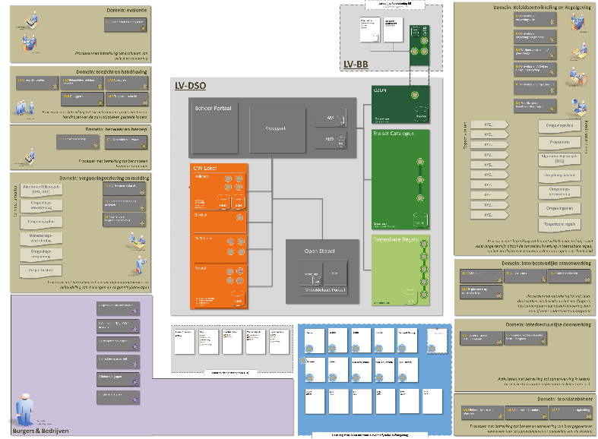
DSO Basisplaat v0 9

Slide 6

Systemteam / Architectuur
[overdraagbaarheid] Bijna alles zit in containers (Docker) zodat we sneller kunnen deployen
  (komende increment gaat we verder met geautomatiseerd testen)
[beveiligbaarheid] De secure code reviews en PEN zijn weer uitgevoerd en een aantal bevindingen opgelost
[onderhoudbaarheid] De onhoudbaarheid van de code wordt getoetste en gemiddeld komt de code boven de eis uit op 4,2 (schaal 5)
Service Level rapportages zijn conform afspraken met de (tijdelijke beheerpartners)
  ([prestatie] Komende increment gaan we performance metingen toevoegen aan de rapportage)
Intake op nieuwe Doelarchitectuur 3.0
Indentity propagation uitgewerkt om geïmplementeerd te worden

Slide 7
Q3: nieuw in de keten
Idee -> Afhandeling
1
selecteren op basis van werkzaamheden in ‘gewone mensentaal’
Van plan tot publicatie
Meerdere activiteiten kunnen selecteren
Gebiedsoriëntatie
Gebiedsanalyse
Opstellen
Omgevingsdocument
6
Opstellen Vragenbomen
1
Samenwerken
Besluiten
Bekendmaken
Beschikbaar stellen
2
5
STTR
3
Integratie met het Portaal
Inhoud DSO
Omgevings-documenten
Catalogus
Toepasbare regels
Aanvragen / Meldingen
Projectmap
Werkmap
Van idee tot afhandeling
STAM
4
4
Nieuwe versie STAM + impact bepaling
Oriënteren via Regels en Kaart
Oriënteren via
Vragenbomen
1
Opstellen
Indienen
Ontvangen
Beoordelen
Behandelen
Samenwerken
Besluiten
Bekendmaken
2
3
5
Toepasbare Regels gebruiken het werkingsgebied uit het omgevingsdocument
Informatie-
producten
BAG
Ruimte
Bestemmingsplannen
Generieke Digitale
Infrastructuur
Van vraag tot informatie
Inwinnen
Bewerken
Beschikbaar stellen
6
Service voor het aanleveren de structuur van Toepasbare Regels
Notes:
Presentatie: Joyce

Slide 8
Keten 2: Van Idee tot Afhandeling
OW-Homepage (door Madelein) 10 min
(homepage)
  Gebruikers Toepassingen (door Rick evt met Genetics) 10 min
  (indienen)

Slide 9
ONTWERP OW LOKET
Homepage

Slide 10


Homepage nieuw Omgevingsloket
Technische demo
Voorbereidingsteam RWS
PI07
Madelein Vreeken, 11-9-2018

Slide 11
Inhoud
Even voorstellen: het Voorbereidingsteam
Ontwerp voor de homepage van het nieuwe Omgevingsloket

Slide 12
Inhoud
Even voorstellen: het Voorbereidingsteam
Ontwerp voor de homepage van het nieuwe Omgevingsloket

Slide 13
Het Voorbereidingsteam RWS
Wie wij zijn:
UX-designers
Inhoudelijke deskundigen
Architecten
Wat wij doen:
Voorbereiden features en user stories PR02 en PR12
User experience ontwerpen voor PR02 en PR12
Team-overstijgende ontwerpen
Team-overstijgende architectuurissues
…..
Michael
Pascale
Nico
Florien
Michiel
Antoinette
Ivo
Silvion
Madelein
Rien
Anke

Slide 14
Inhoud
Even voorstellen: het Voorbereidingsteam
Ontwerp voor de homepage van het nieuwe Omgevingsloket

Slide 15
Homepage nieuw Omgevingsloket: wat vooraf ging
Preprod homepage: nog niet gericht op de eindgebruiker
Ontwerp-workshop met stakeholders:
  uitgangspunt bepalen
  doelen vastleggen
  beelden ophalen
Iteratief:
  (her)ontwerpen
  feed-back op ontwerpen
  gebruikerstests (2)

Slide 16

Uitgangspunt bij ontwerp homepage
De homepage wordt voornamelijk gebruikt door de ongeoefende/onervaren burger of bedrijf

Slide 17
Doelen van de homepage
De inhoudelijke ingang / trechter
Inloggen/uitloggen
Communicatie mogelijkheid
Hoofdfuncties duidelijk te vinden -> Oriënteren, checken en opstellen
Betrouwbare uitstraling en heldere navigatie

Slide 18
Verantwoording voor ontwerpkeuzes
Uit gebruikerstests:
‘Keep it simple’: vermijdt keuzestress
Geen dubbelingen
Uitnodigende vraagstelling
Overige keuzes:
Optie tot uitbreiding (b.v. voor chat-functie)
Alleen links opnemen naar opgeleverde toepassingen:
    Ontwerp voor Beta
    Ontwerp voor 2019

Slide 19
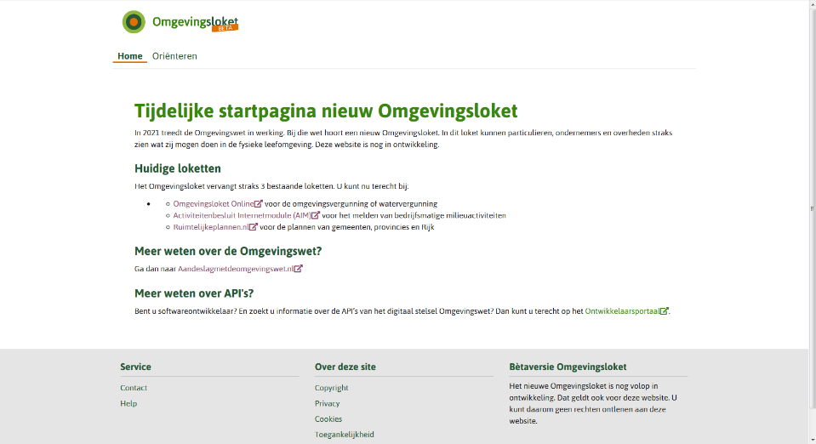
Huidige homepage (PreProd omgeving)

Slide 20
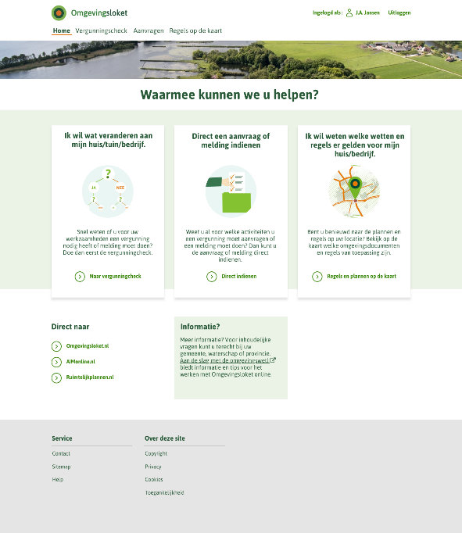
Beta versie

Slide 21
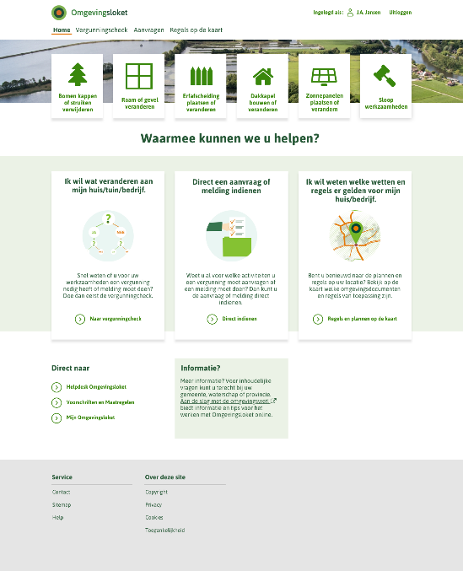
Versie
2019
Bedankt voor uw aandacht

Slide 22
GEBRUIKER TOEPASSING
Indienen

Slide 23
Keten 1b: Van Wet tot Loket
  Toepasbare Regels (door Vincent) 10 min
  (Werkzaamheden en RCE)
  Stelsel Integratie Proef (door Annemieke en Bart) 15 min
  (Integratie proef OZON, Toepasbare Regels, Gebruikstoepassing)

Slide 24
DEMO TOEPASBARE REGELS
Werkzaamheden

Slide 25
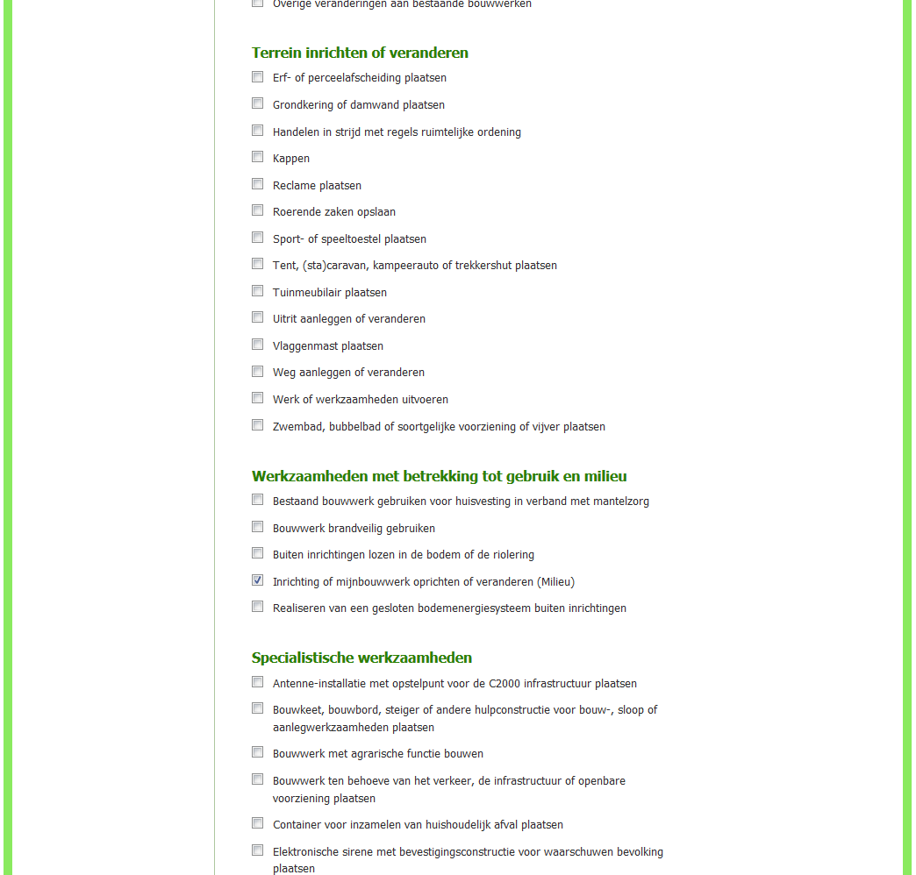
OLO: Kiezen uit lijst met 83 activiteiten
Notes:
Bij OLO wordt momenteel een lijst getoond met 83 werkzaamheden/activiteiten waar de gebruiker uit kan kiezen. Sommige werkzaamheden sluiten aan bij de belevingswereld van de gebruiker, er zijn er echter ook nog een heel aantal waar de meer juridische omschrijving (=juridische activiteit) wordt gebruikt. Met name de niet-professionele gebruikers hebben hier de neiging toch al die werkzaamheden door te lezen om te kijken of ze niet iets vergeten zijn aan te klikken. Ook leidt de huidige opzet tot het maken van de verkeerde keuzes of het afhaken van gebruikers.

Slide 26
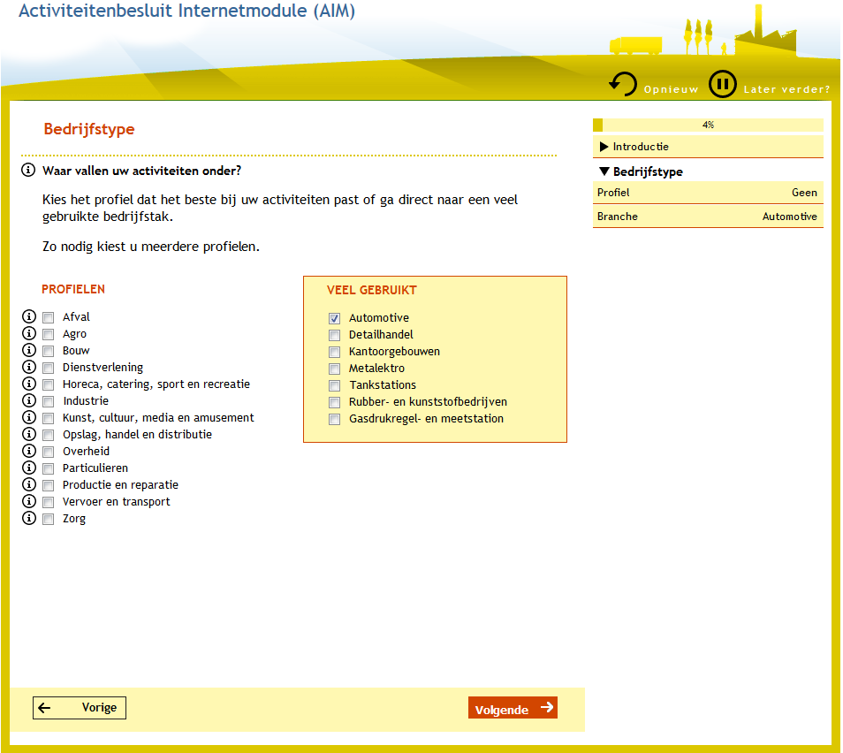

Notes:
In de AIM is er voor gekozen een dergelijke lange lijst met milieubelastende activiteiten middels filters te verkleinen. De activiteiten zijn per branche gesorteerd.
Uit gebruikersonderzoek van de AIM blijkt dat gebruikers het toch nog lastig vinden om de juiste ingang te kiezen en daarbij veel twijfels hebben. In overleg met brancheverengingen zijn de ingangen hier wel uitgebreid en verrijkt. Zo hebben Bovag en Focwa samen een lijstje aangeleverd met voor hun branche herkenbare bedrijven. Een autoruitherstelbedrijf kiest voor Automotive en komt dan op het volgende scherm

Slide 27
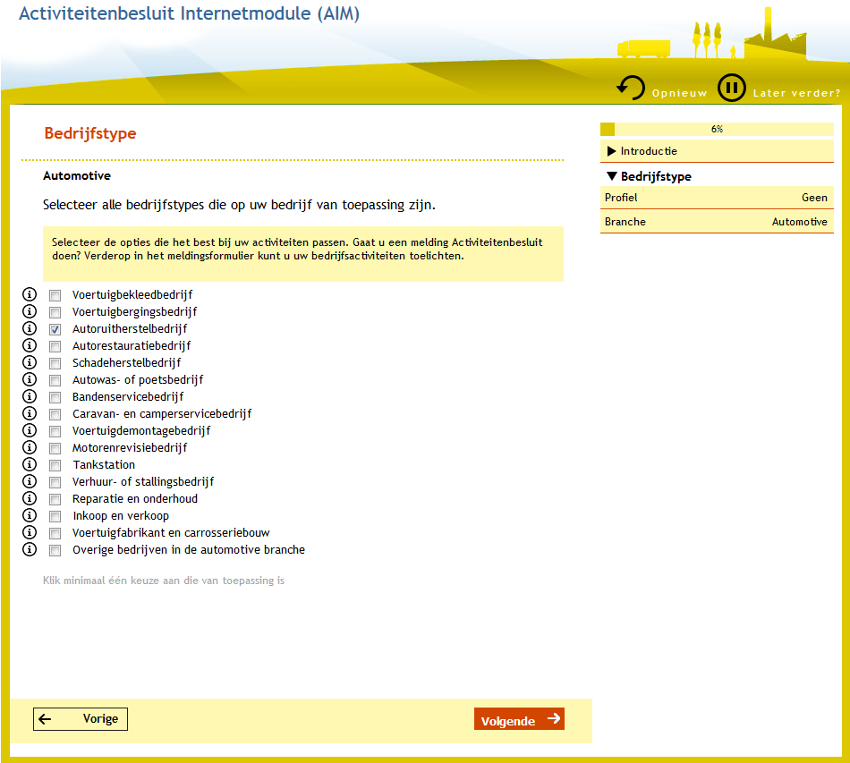

AIM:
5-8 schermen door klikken
Notes:
Hij heeft 5 schermen door moeten klikken om het autoruitherstelbedrijf terug te kunnen vinden. 5 schermen waar hij steeds twijfelt of hij wel op het juiste spoor zit.
Omdat Automotive branche is toegevoegd aan het veelgebruikte keuzemenu kan hij er in 5 schermen komen. Andere bedrijven hebben minimaal 8 schermen nodig om op het juiste spoor te komen.

Slide 28
Uitdagingen
Integratie content OLO en AIM
Gebruiker meer ondersteunen bij kiezen werkzaamheden
Meer aansluiten bij de belevingswereld van de gebruiker
Notes:
Integratie content OLO en AIM:
AIM bevat met name activiteiten die bij bedrijven kunnen plaatsvinden
OLO bevat met name Wabo en wateractiviteiten die nu amper onderlinge samenhang hebben en geen samenhang met de bedrijfsactiviteiten uit de AIM hebben
Hoe kunnen we die activiteiten meer geïntegreerd aanbieden aan de gebruiker? Of moet er dan toch een apart ingang komen voor bedrijven die op een andere wijze gaat werken dan de andere activiteiten
Daarnaast zijn er in de nieuwe wetgeving ook juridische relaties gekomen tussen activiteiten die het loket moet weten om de juiste conclusie te kunnen trekken.
Gebruiker meer ondersteunen bij kiezen werkzaamheden
Veel werkzaamheden in de leefomgeving hebben meerdere juridische activiteiten tot gevolg. Bijvoorbeeld een schuur bouwen bij je huis als je op een dijk woont of het kappen van een boom waar misschien wel beschermde vogels in zitten. Het meer bij elkaar brengen van deze juridische activiteiten voor de gebruiker zou hem helpen tot een completere check en daarmee completere aanvraag te komen
Veel werkzaamheden hebben andere werkzaamheden tot gevolg. Zoals bijvoorbeeld een uitrit bij het bouwen van een garage. Deze werkzaamheden willen we graag tonen aan de gebruiker om hem te helpen tot een completere check en daarmee completere aanvraag te komen
Meer aansluiten bij de belevingswereld van de gebruiker
Werkzaamheden moeten aansluiten bij de belevingswereld en het taalgebruik van de gebruiker en juridische kennis moet niet noodzakelijk zijn om deze te kunnen vinden. De gebruiker gaat tenslotte een schuur bouwen en geen bijbehorend bouwwerk.

Slide 29
Demo Gebruikerstoepassingen:
Werkzaamheden

Slide 30
Content voor het garagebedrijf
Trefwoorden waarop kan worden gezocht zodat gebruiker bij juiste werkzaamheid komt
Werkzaamheid gekoppeld aan de juridische activiteit
Juridische relaties tussen activiteiten gelegd
Logische relaties tussen werkzaamheden (‘anderen deden ook’)
Notes:
De schakels van de keten van het kiezen van werkzaamheden, tonen van vragen tot en met het tonen van de conclusie voor de gekozen werkzaamheden is dit increment aan elkaar geknoopt. Voor het merendeel van de activiteiten bij een garagebedrijf zijn setjes toepasbare regels gemaakt en opgevoerd in de registratie toepasbare regels. Dit is uitgevoerd met de toepasbare regels straat die door PR13 maken is neergezet.
Een belangrijke doelstelling van dit project was dat het wijzigen van de content mogelijk moest zijn door inhoudelijk deskundigen zonder inmenging van ICT. Afgelopen week bleek dat we zonder inmenging van ICT in staat waren binnen een dag aanpassingen door te voeren in de vragenbomen van het garagebedrijf. Dit is veel sneller dan in de huidige situatie.

Slide 31

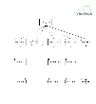




Aanleveren van toepasbare regels
Uitvoeren van toepasbare regels
Toepasbare
regels maken
Regels uitvoeren
Gebruikerstoepassing
Bevoegd
gezag
Initiatief-
nemer
Functionele structuur beheren
(eBMS)
Conclusie bepalen
Regels verifiëren
Regels registreren (eBMS)
Werkzaamheden bepalen:
Zoeken werkzaamheden
Ophalen logisch gerelateerde werkzaamheden
Ophalen juridisch gerelateerde werkzaamheden
Activiteiten bepalen

Slide 32
locatie
Zoeken werkzaamheden
functioneleStruc-
tuurRef (1 … n)
Bepalen werkzaamheden
(gerelateerde)
zoekterm
Ik wil een check doen
functioneleStruc-
tuurRef (1)
Bepalen activiteiten
functioneleStruc-tuurRef (1)
Bepalen conclusie
locatie
Ik wil een aanvraag opstellen of een melding doen
vragen
antwoorden
conclusie

Slide 33
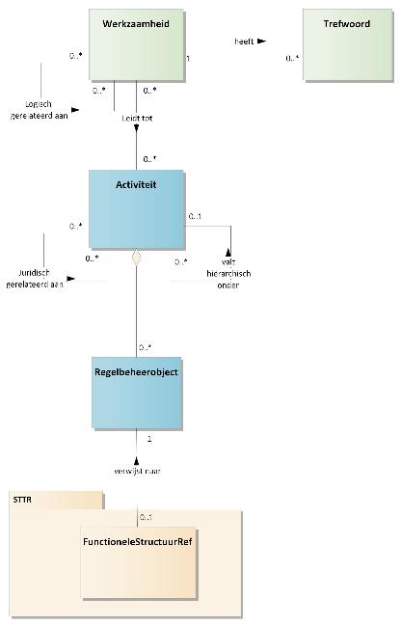
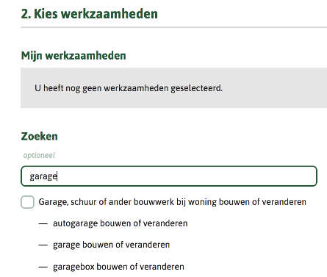
Zoeken werkzaamheden

Slide 34
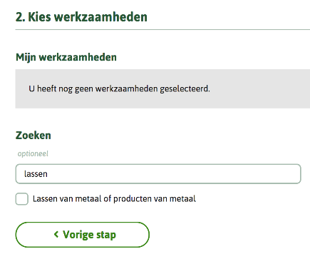
Zoeken werkzaamheden

Slide 35
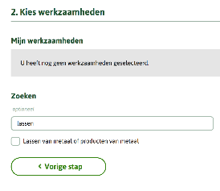
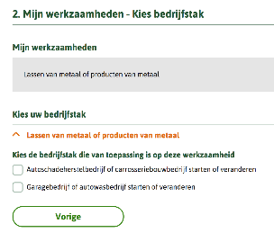
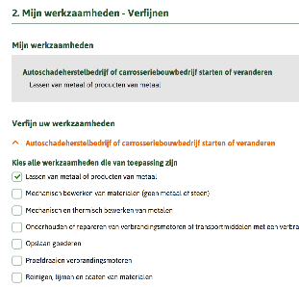
Bepalen werkzaamheden
(gerelateerde)
Onderhouden motorvoertuigen
Juridisch gerelateerd aan
Lassen metaal
Leidt tot
Leidt tot
Garagebedrijf …
Lassen van metaal of …
Mechanisch bewerken …
Leidt tot
Mechanisch bewerken …

Slide 36
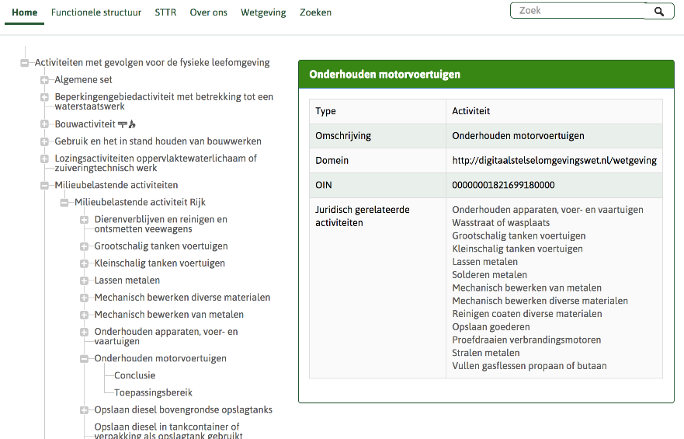

Slide 37
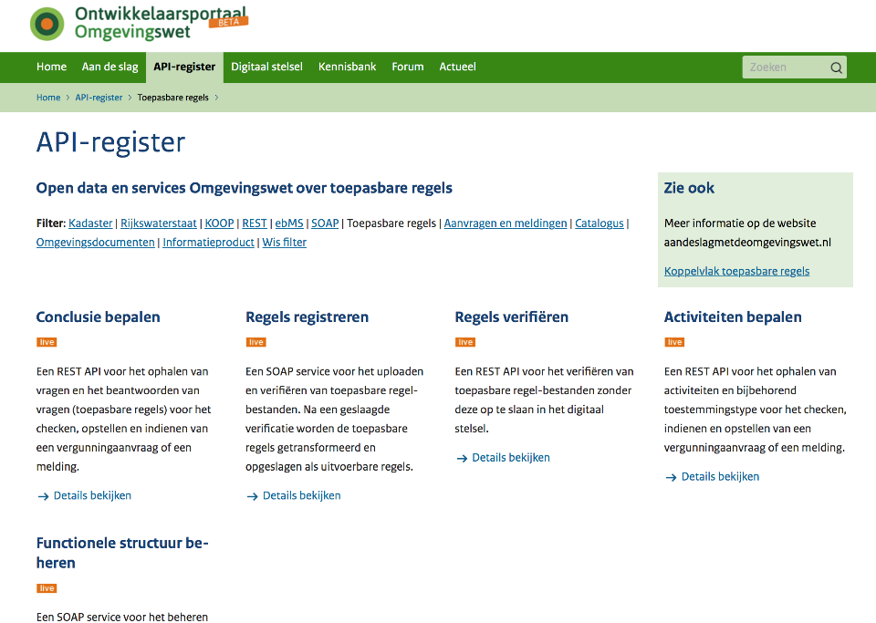
Notes:
Nemen jullie de eigen API's ook op in jullie demo? Je kunt daarin ook opnemen hoe je vanaf het startpunt https://aandeslagmetdeomgevingswet.nl/ontwikkelaarsportaal/ komt bij de API documentatie.
Ik wil jullie vragen ook vooral op te roepen om feedback te geven omtrent de API (en testdata, documentatie, ed.). Bijvoorbeeld via het forum (op elke API pagina is er een link naar het forum!).

Slide 38
STELSEL INTEGRATIE PROEF

Slide 39


Stelsel Integratie Proef
Aanleveren van toepasbare regels
Aanleveren activiteit in functionele structuur
Aanleveren toepasbare regelbestand met locatiespecifieke vraag
https://service.int.omgevingswet.overheid.nl/publiek/omgevingsdocumenten/api/opvragen/v2/locatiegroepen/Trekvlietzone
Bestaat de locatiegroep Trekvlietzone?
Ja!
StIP I
OZON
https://service.int.omgevingswet.overheid.nl/publiek/omgevingsdocumenten/api/opvragen/v2/locatiegroepen/zoek
In welke locatiegroep valt de gekozen locatie?
Trekvlietzone!
Uitvoeren van toepasbare regels
Bepalen activiteit
Bepalen locatiespecifieke conclusie

Slide 40
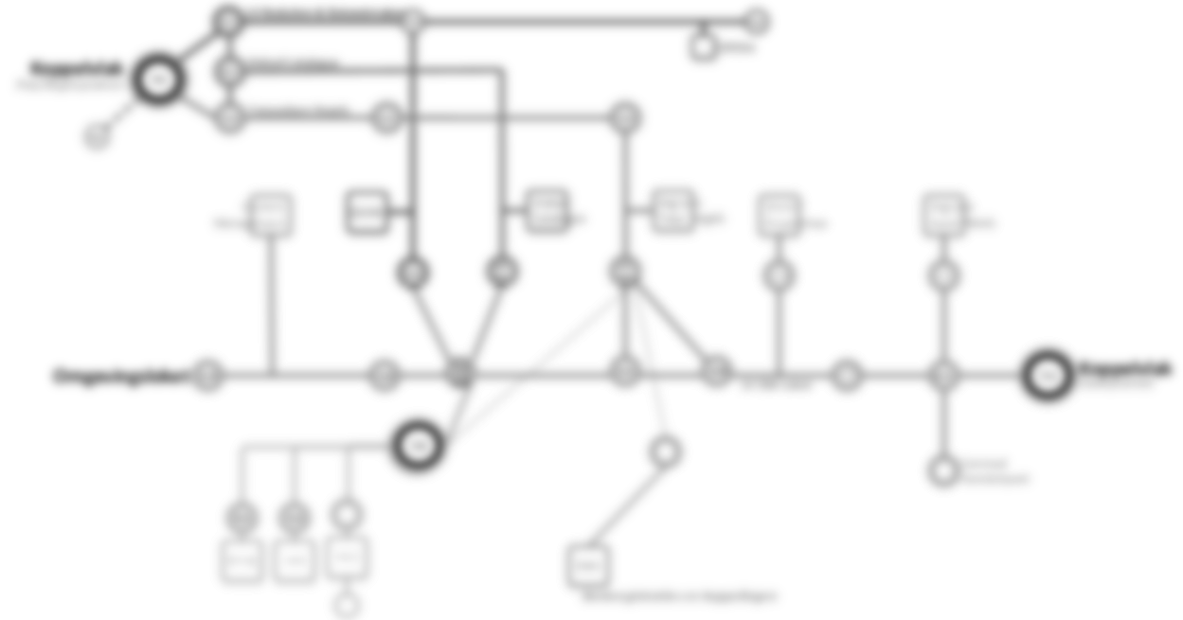
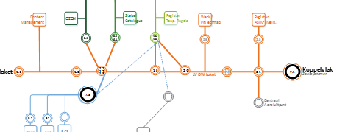


Slide 41

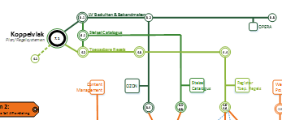

Slide 42
PAUZE

Slide 43
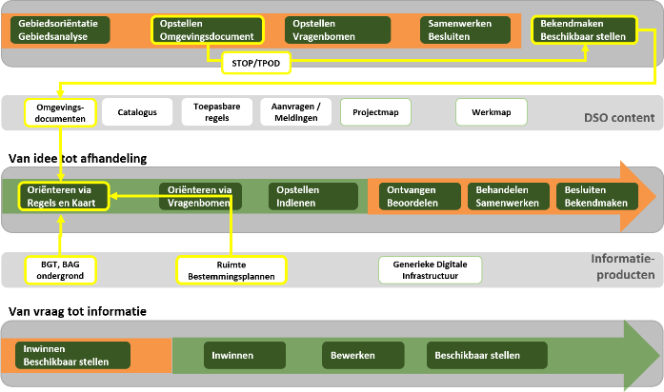
Q3: nieuw in de keten
Plan -> Publicatie
1
STOP/TPOD V0.90 ondersteunt o.a. filteren op activiteit
2
Previewportaal voor proefvalidatie en preview
2
3
3
Toestanden die gepubliceerd worden met previewportaal, beschikbaar voor Ozon, die ze ontsluit voor DSO.
1
4
5
4
Ozon: Vastleggen van initiële regelingen van LVBB, STOP v0.90
6
7
5
Ozon: services voor zoeken van regels op
locatie en activiteit
8
6
Viewer: Filteren op eigenschappen
7
Sturen van een link met context (filters, locatie, activiteit)
8
Viewer: Regels uit verschillende plannen selecteren en combineren
Notes:
Presentatie: Pieter

Slide 44
Oriënteren Regels en Kaart
viewer

Slide 45
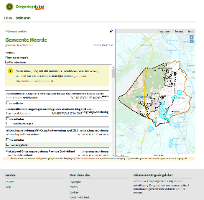
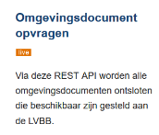
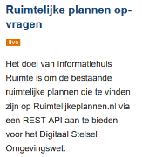
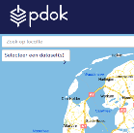
Viewer Regel en Kaart
OZON API
(nieuwe omgevings- documenten)
RP API
(toekomstige omgevings- documenten
van rechtswege)
PDOK
achtergrond
kaarten
Viewer in omgevingsloket

Slide 46
Viewer Regel en Kaart
Nieuwe features:
API 2.0 aangesloten van Objectgerichte Omgevingsdocumenten
  Omgevingsdocumenten versie STOP 0.9
  Ontsloten via Uitwisseling Standaard
  Zoeken van Regels voor een bepaalde locatie
  Zoeken van Regels voor een bepaalde locatie èn bepaalde activiteit
User interface aanpassingen aan de viewer
  Links van objecten op locatie naar de bijbehorende regels (IHR)
  Zoeken op coördinaten.
  BGT achtergrond bij inzoomen naar grote schaal

Slide 47
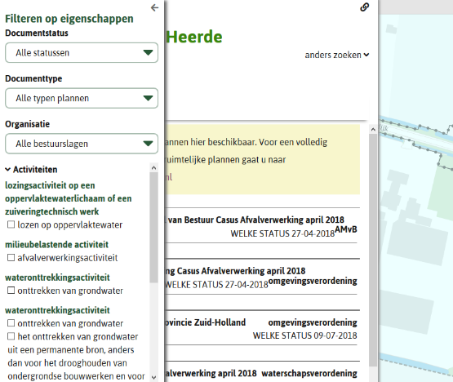
Viewer Regel en Kaart
Filteren op activiteit

Slide 48
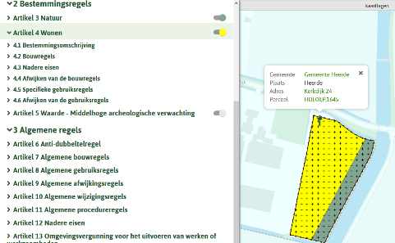
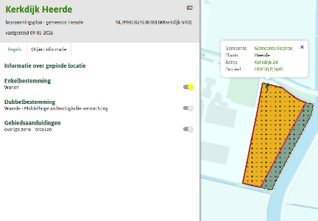
Viewer Regel en Kaart
Van Object Enkelbestemming wonen
naar Artikel 4 over Wonen

Slide 49
OZON
Voormalig ROD

Slide 50
Demo ROD Ozon
Omgevingsdocumenten Objectgericht Ontsluiten = O₃ = Ozon
Onderdeel van de DSO landelijke voorziening (DSO-LV)
IN: Toestanden van regelingen (levensloop)
UIT: Objecten op basis van het conceptueel informatiemodel (CIM)
Afnamepunt via Stelselknooppunt van DSO-LV

Slide 51
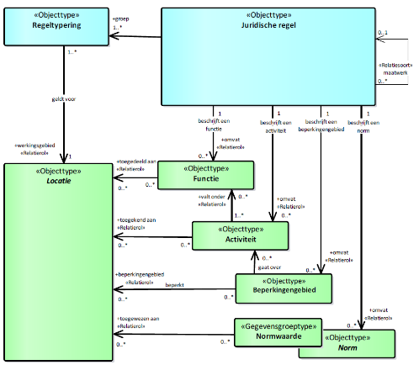
Demo Ozon - Objectinformatie
Informatie in
gestandaardiseerde
informatieklassen
In de context van de
Omgevingswet
Op basis van
Conceptueel Informatiemodel
(CIM) Omgevingswet DSO
Voorbeelden:
activiteit, functie
of omgevingswaarde

Slide 52
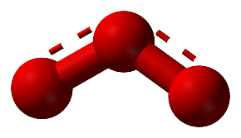
Demo Ozon - API
API Omgevingsdocumenten Opvragen
OTA:
  Gebaseerd op Conceptueel Informatiemodel v0.90
  Gebaseerd op brongegevens in STOP v0.90
PRE-productie:
  Gebaseerd op STOP v0.75 einde maand naar STOP v0.9
  https://aandeslagmetdeomgevingswet.nl/ontwikkelaarsportaal/
  api-register/api/omgdocs-opvragen/
Q4 2018:
  API V2 beschikbaar op basis van CIM/STOP/TPOD v0.96
  Beschikbaar op PRE-productie
Praat mee op https://forum.pdok.nl/

Slide 53
LVBB

Slide 54
LVBB: bekendmaken en beschikbaar stellen
Gebruiker geeft validatie opdracht voor besluit
Gebruiker
geeft publicatie opdracht voor besluit
LVBB publiceert Bekendmaking
LVBB Publiceert nieuwe toestand v.d. regeling
Beschikbaar voor DSO-LV en overheid.nl portalen
Aanleverkoppelvlak Digikoppeling ebMS
Gebruiksvriendelijk previewportaal maakt hier gebruik van

Slide 55



Previewportaal
LVBB: Input besluiten STOP/TP
Output: bekendmaking besluiten en publicatie toestanden
Aanleverkoppelvlak:
Besluiten STOP/TP
Ozon:
Input Toestanden
STOP/TP
Output Objecten
LVBB
Leverancier/BG plansoftware
Validatie
OPERA
Validatie
Publicatie
DSO-LV
Publicatie
Digikoppeling ebMS
Publiceren en
Attenderen
Previewportaal
Publicaties
Notificatie
Ozon
Validatie
Ophalen toestand
Publicatie
Portalen
API
Bekendmakingo.a. Staats-courant
Consolidatie Decentraal: CVDR
Consolidatie Centraal: BWB
Bevoegd gezag
gebruiker
Overheid.nl
gebruiker
DSO
gebruiker

Slide 56
Demo
Valideren en publiceren van een besluit in STOP/TP 0.90
Valideren van een wijzigingsbesluit in STOP/TP 0.91

Slide 57
ETO Omgeving volledig functioneel
ETO is van buitenaf benaderbaar, dit is ook de omgeving voor de Beta release. Gefaseerd openstellen.
Op dezelfde dag bekendmaking en consolidatie publiceren → niet hoe het op PROD gaat

Slide 58
Wat is verder gerealiseerd
Eindgebruikersfunctionaliteit:
ETO omgeving volledig functioneel
Previewportaal UX Design
Previewportaal Help en contactinfo toegevoegd
CVDR publicatie verbeterd: metadata geldigheid en moment van publiceren
Gerealiseerde voorbereidingen:
PDF als bijlage kunnen publiceren → backend voorbereid
Repository ontwerp en opzet voor Informatieobjecten → backend voorbereid
Koppelvlak LVBB – DSO-LV → backend componenten LVBB deel werken
Pentest en performancetest → verbeteringen doorgevoerd: op weg naar voldoen aan NFR
Ondersteuning STOP/TP 0.90 en tussenversie 0.91 → basismutaties 0.96 zijn onderdeel van de Beta release

Slide 59
Koppelvlak documentatie
Koppelvlak beschikbaar, neem contact op om gewhitelist te worden
Documentatie op ontwikkelaarsportaal in API Register:
https://aandeslagmetdeomgevingswet.nl/ontwikkelaarsportaal/api-register/api/omgdocs-aanbieden/
Graag jullie feedback hierop!

Slide 60
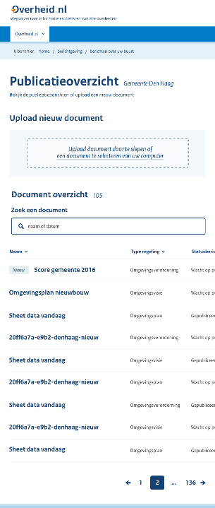
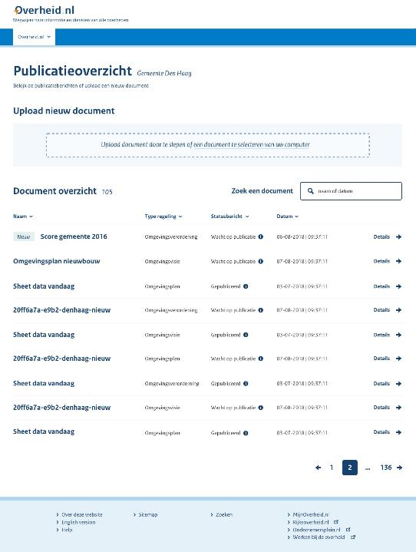
Realisatie UX design en frontend Previewportaal
Tablet portrait
Browser

Slide 61
Doorleveren aan het DSO
BG LVBB
gebruiker
LVBB
OPERA
Besluit
Bekendmaking
Toestand(en)
Publiceren en
Attenderen
DSO-LV
Publicaties
Notificatie
DSO gebruiker
Ophalen toestand
Portalen
Overheid NL
gebruiker
Bekendmaking: o.a. Staatscourant
Consolidatie Decentraal: CVDR
Consolidatie Centraal: BWB

Slide 62
Besluit publiceren gaat voor consolidatie publiceren
Eis van juristen:
Het besluit moet altijd bekendgemaakt kunnen worden, ook al is het niet mogelijk (alle) consolidaties te maken.
Publicatie van de bekendmaking loopt nu door, wel melding
Vraag is, of dit het gewenste gedrag is → alleen voor noodgevallen? En het intrekken van besluiten is nu belangrijk geworden

Slide 63
STOP/TPOD
Voorbeeldbestanden

Slide 64
INFORMATIEHUIS RUIMTE
Kwaliteitsdashboard

Slide 65

Als bestaande bronhouders willen we ondersteund worden met de gegevenskwaliteit van vigerende plannen
Zodat we:
Content optimaal kunnen benutten in het DSO
Er een solide basis is voor het tijdelijk omgevingplan
Gebruikers een begrijpelijk geheel tonen
Notes:
Anneke:
reminder
De provincie Gelderland een omgevingsverordening (over een specifiek onderwerp…) heeft opgesteld.
Deze verordening* is opgesteld conform de afspraken en ter beschikking gesteld aan het Stelsel.
Deze verordening wordt bekendgemaakt via Kenniscentrum voor Officiële OverheidsPublicaties (KOOP)
Deze verordening kan ook getoond worden op de kaart
* ook andere type omgevingsdocumenten (i.c. waterschapsverordening, omgevingsplan en MR) vastgelegd kunnen worden in de DSO applicaties;

Slide 66
Demo Informatiehuis Ruimte
Van plan tot publicatie
Gebiedsoriëntatie
Gebiedsanalyse
Opstellen
Omgevingsdocument
Opstellen Vragenbomen
Samenwerken
Besluiten
Bekendmaken
Beschikbaar stellen
Inhoud DSO
Omgevings-documenten
Catalogus
Toepasbare regels
Aanvragen / Meldingen
Werkmap
Oriënteren via Regels en Kaart
Oriënteren via
Vragenbomen
Opstellen
Indienen
Ontvangen
Beoordelen
Behandelen
Samenwerken
Besluiten
Bekendmaken
3. Stelt ze beschikbaar via de Ruimtelijkeplannen API
Nieuw Kwaliteitsdashboard RP
Handreiking bronhouders
1-o-1 Feedback
Informatie-
producten
BGT, BAG
ondergrond
Ruimte
Bestemmingsplannen
Generieke Digitale
Infrastructuur
Van vraag tot informatie
Inwinnen
Bewerken
Beschikbaar stellen

Slide 67
Data-op-orde:
“De zolder opruimen voor de verbouwing”
Waarom is gegevenskwaliteit RPnl belangrijk?
Basis voor het tijdelijk omgevingsplan:
  Waar nog geen nieuw ligt, geldt ‘oud’
  Hergebruik planobjecten in stukken ‘nieuw’
Maakt slimmere en rijkere ontsluiting in DSO mogelijk:
  Tonen van leidend(e) plannen
  Van tekst naar kaart (en terug)
Het helpt de dienstverlening voor en na 2021

Slide 68
Handreiking Data op Orde
Handreiking ‘Data op Orde’ is nu definitief
Daarin staat het ‘hoe’ overzichtelijk en duidelijk beschreven
Veel stond al in standaard, praktijkrichtlijnen en werkafspraken
Nu: overzichtelijk en duidelijk bij elkaar
Nu: definitieve versie om direct mee aan de slag te gaan
Nu: hoe en wanneer foutherstel in bestaande plannen mogelijk is
Publicatie updates: volg de Wro-nieuwsbrief
https://www.geonovum.nl/over-geonovum/actueel/handreiking-data-op-orde

Slide 69
Plan- en dossierstatussen in sync
Duidelijke uitleg wat de bedoeling is:

Slide 70
Relaties tussen plannen
Vaak nog onderbelicht. Gaat belangrijk(er) worden, daarom duidelijke uitleg:

Slide 71
1-op-1 feedback bronhouders
Persoonlijke benadering en gericht advies
Eerste ronde is nu achter de rug, alle bronhouders 1x geweest
Aanpak wordt gewaardeerd
Tweede ronde is net gestart met:
  Aanvullende kwaliteitsmetingen
  Maandelijkse check op opvolging eerdere aanbevelingen

Slide 72
Resultaten 1e ronde
Meest voorkomende kwaliteitsissues (op ca. 68.000 plannen):
Onjuiste combinatie plan- en dossierstatus: 12.000 voorkomens
Foutieve plantypes: 172 voorkomens
Lokale planvoorraad niet in sync met LV RPnl
Resultaten 1e ronde: -------------------------→
NB absolute aantallen bevindingen per gemeente

Slide 73
Kwaliteitsdashboard op RPnl
Eerst versie is nu opgeleverd
Live inzicht in belangrijke kwaliteitsissues
Inzicht in eigen gegevens en vergelijken met ‘buren’
Gebaseerd op succesvol voorbeeld van BAG+BGT dashboard
Voorziening naast, maar wel ten behoeve van DSO-LV en Ow

Slide 74
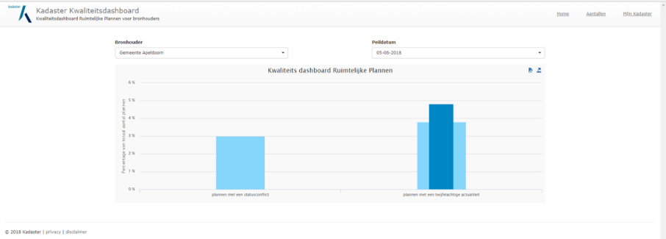
Overzicht op specifieke thema’s

Slide 75
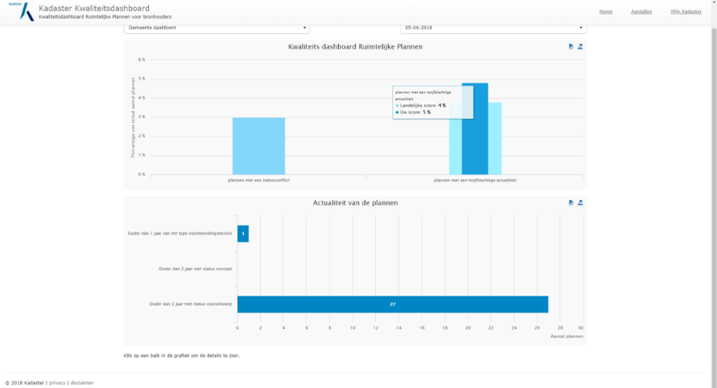
Meer detail voor één thema

Slide 76
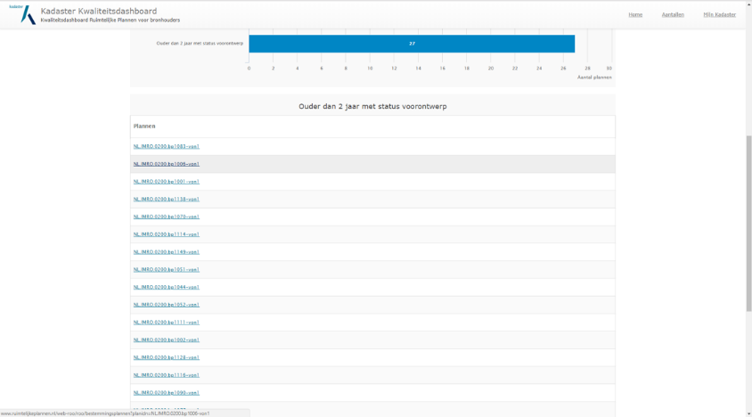
Detailtabel voor specifiek thema

Slide 77
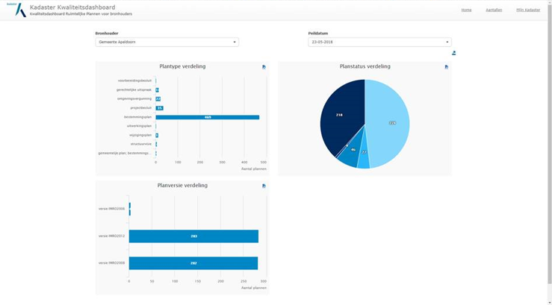
Overzicht meetpunten voor alle plannen

Slide 78
Overig: Aansluiten op het Stelsel
  Knooppunt (door Freek, Erno, Joris) 10 min
  Ontwikkelaarsportaal (door Bob) 10 min

Slide 79
KNOOPPUNT
Aansluiten op stelsel

Slide 80
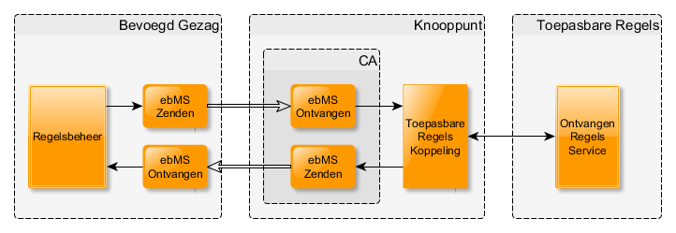
Aansluiten op ebMS-services (live demo)

Slide 81
ONTWIKKELAARSPORTAAL

Slide 82

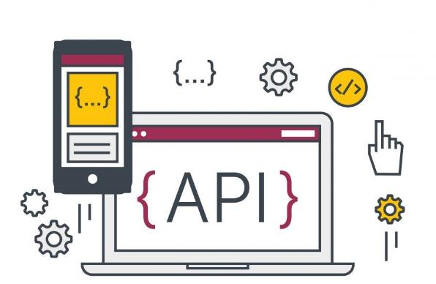
Ontwikkelaarsportaal aandeslagmetdeomgevingswet.nl/ontwikkelaarsportaal/

Slide 83
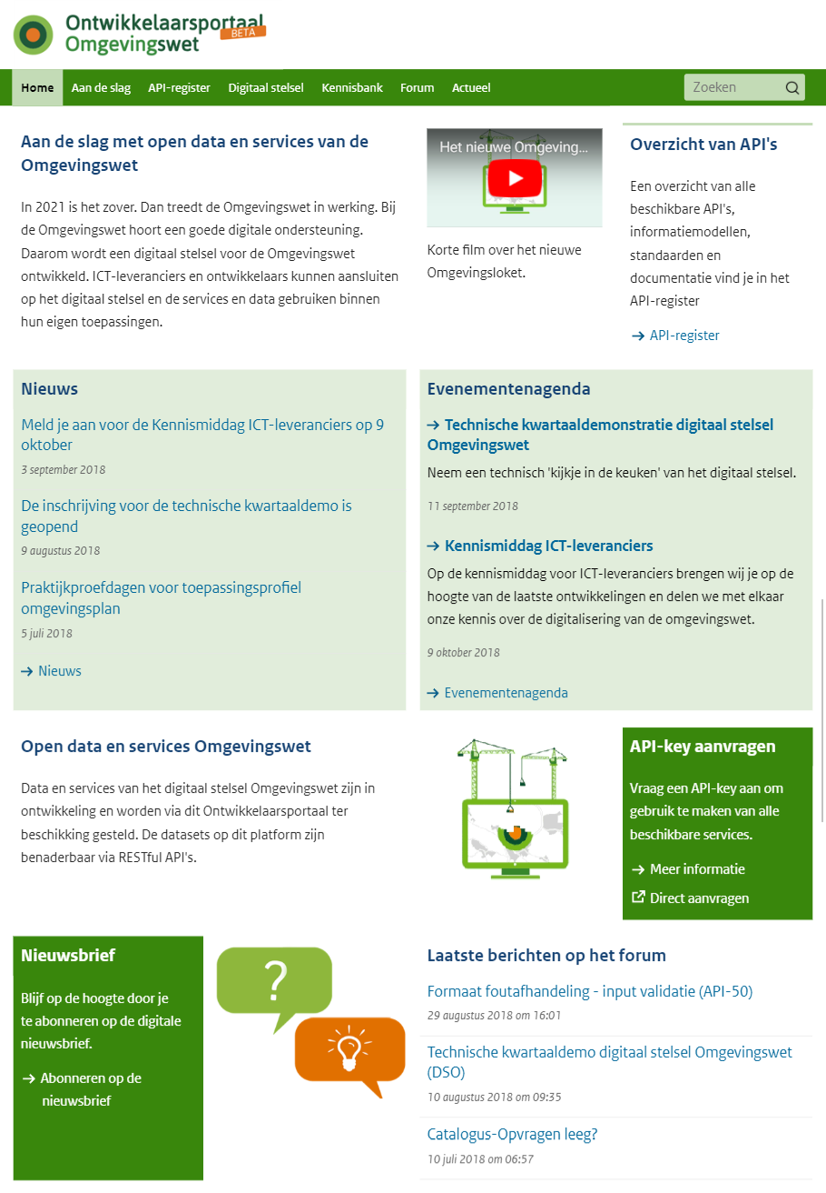

Slide 84
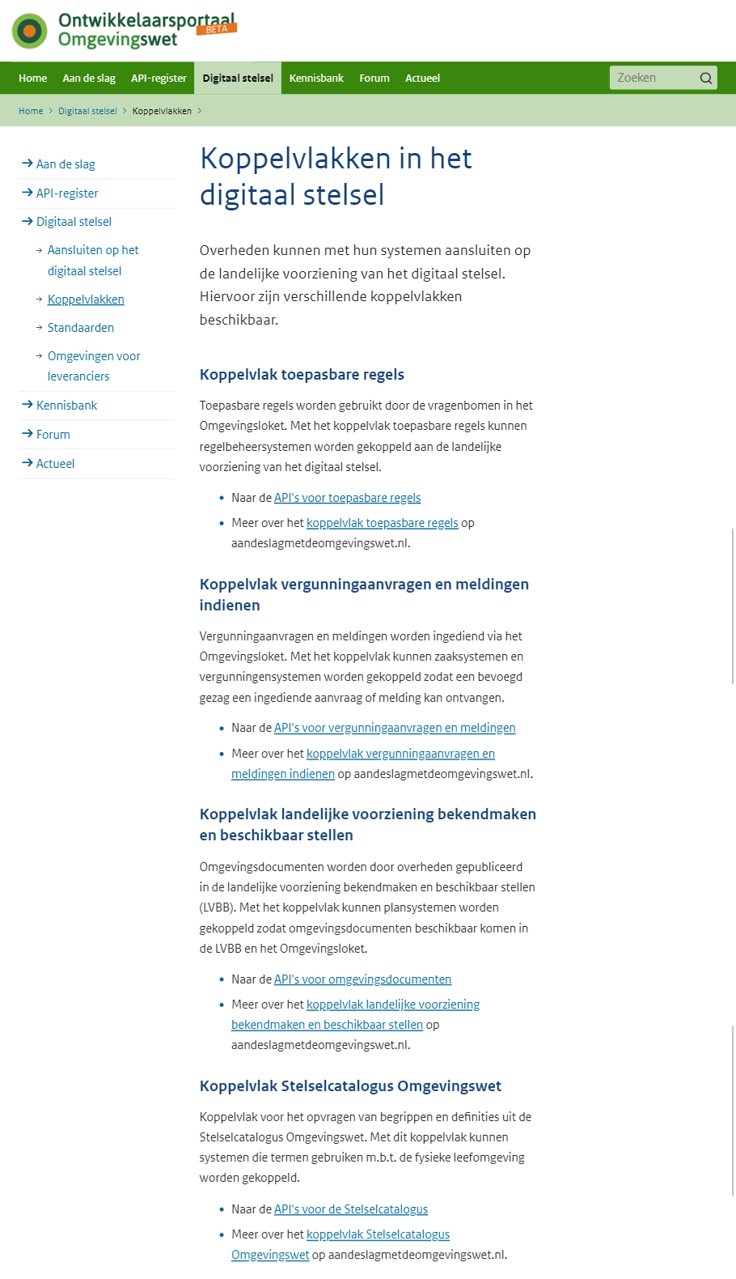

Slide 85
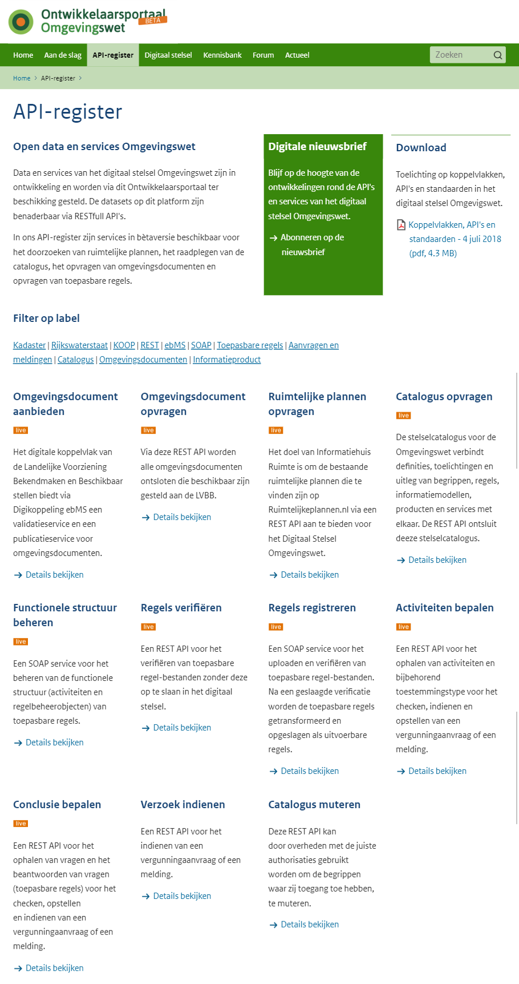

Slide 86
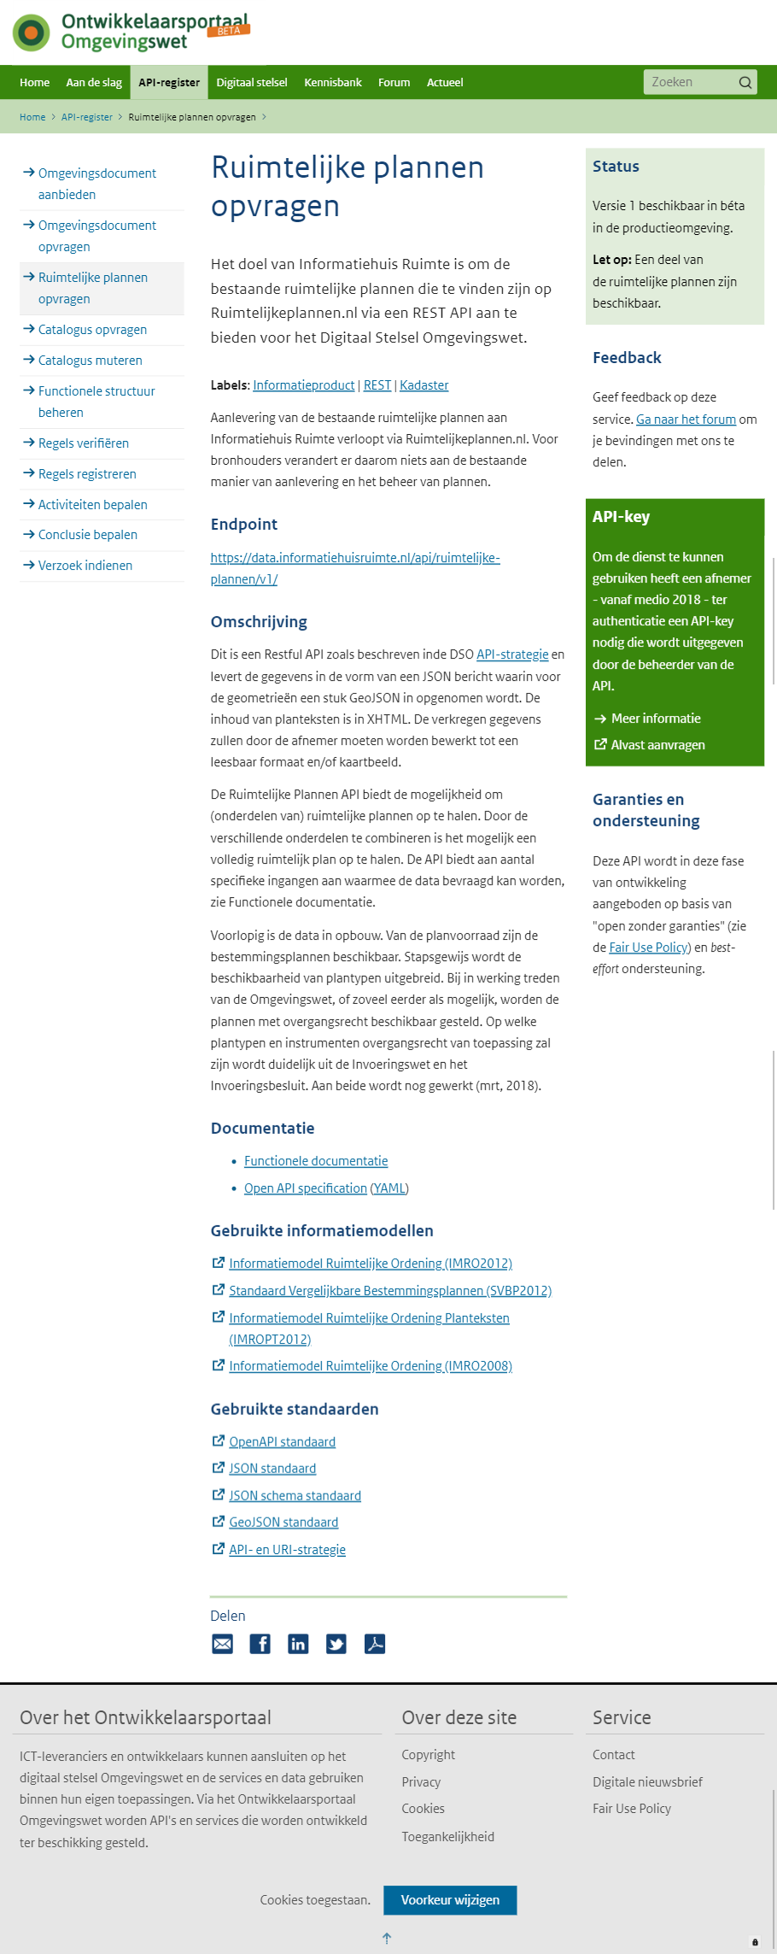

Slide 87
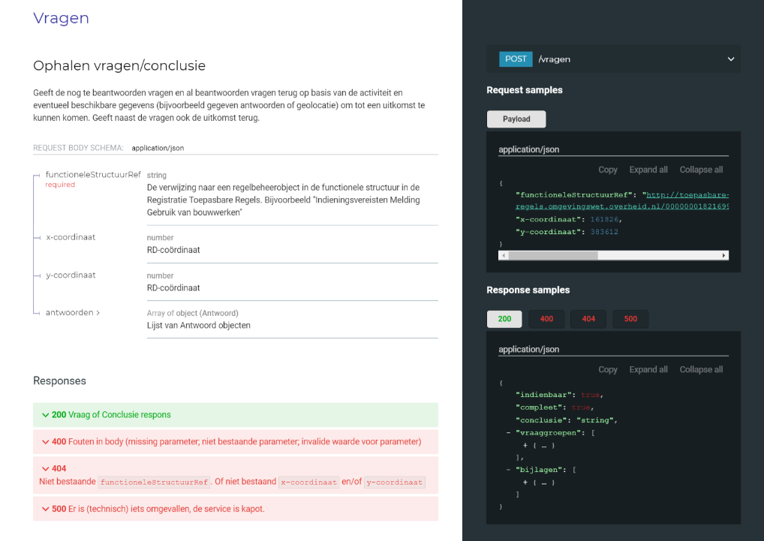

Slide 88


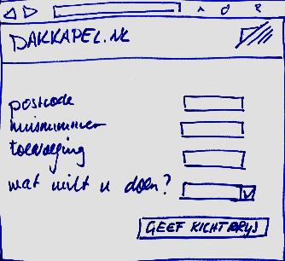
Maak iets moois met de API’s
Bekijk de API’s en dienstverlening met een API-afnemersbril
Interne API Hackathon

Slide 89
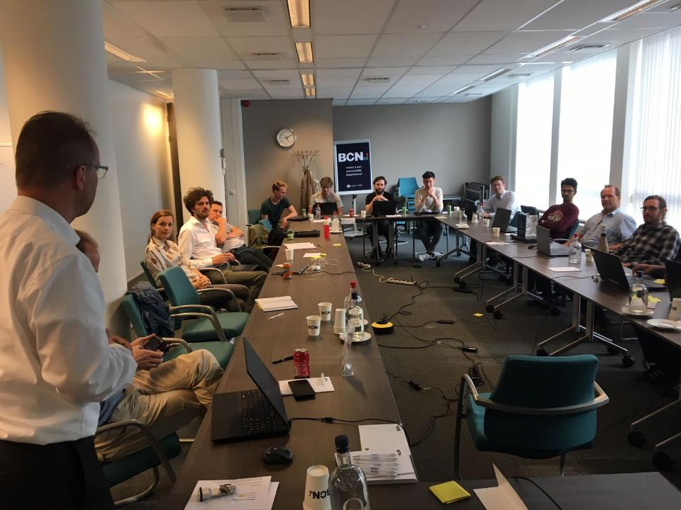
Interne API Hackathon

Slide 90
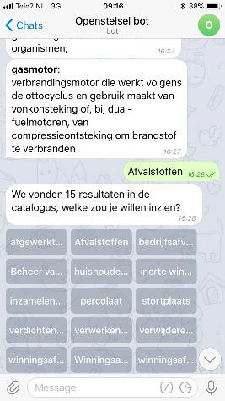
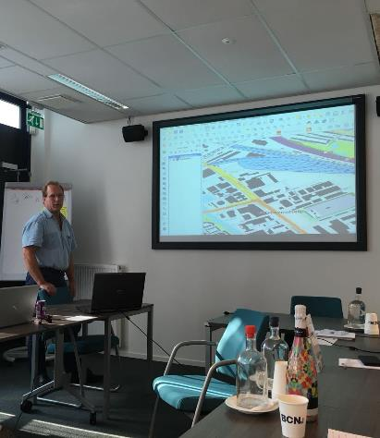
Interne API Hackathon – de winnaars

Slide 91
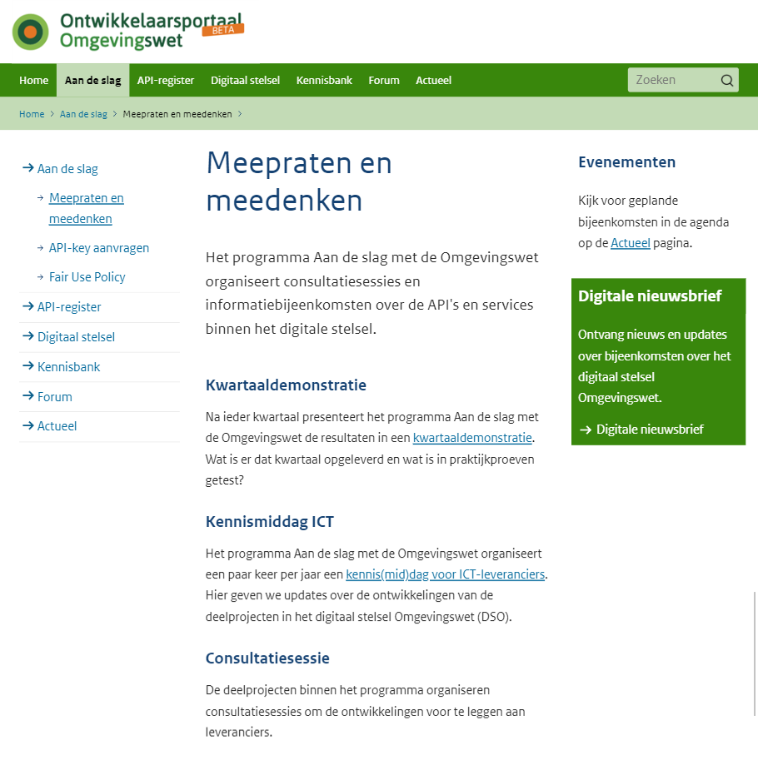
aandeslagmetdeomgevingswet.nl/ontwikkelaarsportaal/
Datum
9 oktober 2018
Tijd
12:00 tot 16:30
Locatie
Antropia in Driebergen

Slide 92
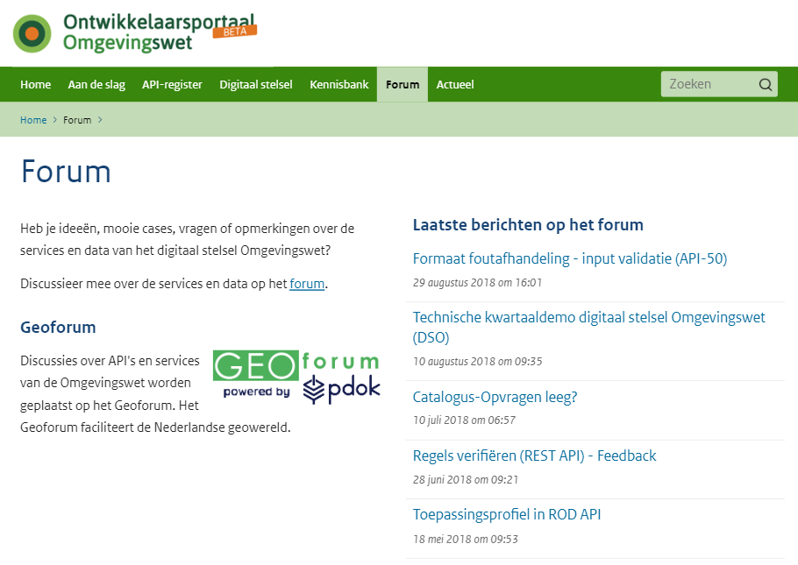
aandeslagmetdeomgevingswet.nl/ontwikkelaarsportaal/

Slide 93
AFSLUITING

Slide 94
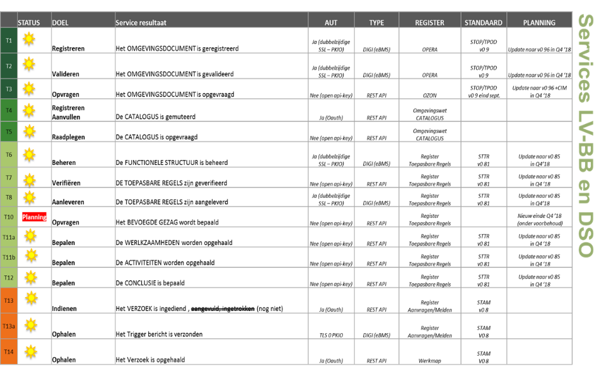
Overzicht beschikbare Services
Notes:
Joyce

Slide 95
Conclusies Q3 2018
Geïntegreerd beeld over alle bestuurslagen heen
  geldt voor juridische regels, werkingsgebieden en toepasbare regels
De functionaliteit van de OLO2, RP en AIM wordt stukje bij beetje zichtbaar in een geïntegreerd Omgevingsloket
De adviezen voor de ontvlechting van LVBB en DSO zijn opgevolgd (Taskforce Complexiteitsreductie)
Gebruik
Praktijkproeven zijn belangrijk om de werking van DSO te valideren
Samenwerking tussen overheden en DSO-LV is onontbeerlijk
Een gebruiksvriendelijk DSO = content x functionaliteit

Slide 96

Vooruitblik PI-8
Bèta versie van DSO-LV
Basis om aan te sluiten op DSO-LV
Oefenen en feedback verzamelen over het gebruik van standaarden en services in praktijk
Starten met beheer- en gebruikersondersteuning

Slide 97
Conclusies – en wat kunt u nu doen?
Opbouwen awareness, draagvlak en visie voor omgevingswet
Kennis en opbouwen ten aanzien van de eerste 4 omgevingsdocumenten / kern instrumenten
Kennis opbouwen over IV consequenties
Ga (verkennend) het gesprek met leveranciers aan.
JUST DO IT: neem een proefcasus en ga multidisciplinair aan de slag (of neem deel aan praktijkproeven)

Slide 98
Beschikbaar om te oefenen
Bèta versie oriënteren via regels en Kaart https://pre.omgevingswet.overheid.nl/orienteren
(inhoud zijn bestaande Ruimtelijke Plannen)
  Bèta versie ontwikkelaarsportaal
  https://aandeslagmetdeomgevingswet.nl/ontwikkelaarsportaal/
  Bèta versie Stelselcatalogus Omgevingswet https://pre.omgevingswet.overheid.nl/catalogus
  Standaarden (www.aandeslagmetdeomgevingswet.nl)
  Standaard Officiële Publicaties/Toepassingprofielen
  Standaard Toepasbare Regels (consultatie)
  Standaard Aanvragen en Melden (consultatie)

Slide 99

Met dank aan alle teams!

